Slide 1
3D modellering på den nye bane København-Ringsted
Dansk brodag - 9. april 2013
Ved Jan Erik Schneider-Tilli & Gita Monshizadeh

Slide 2
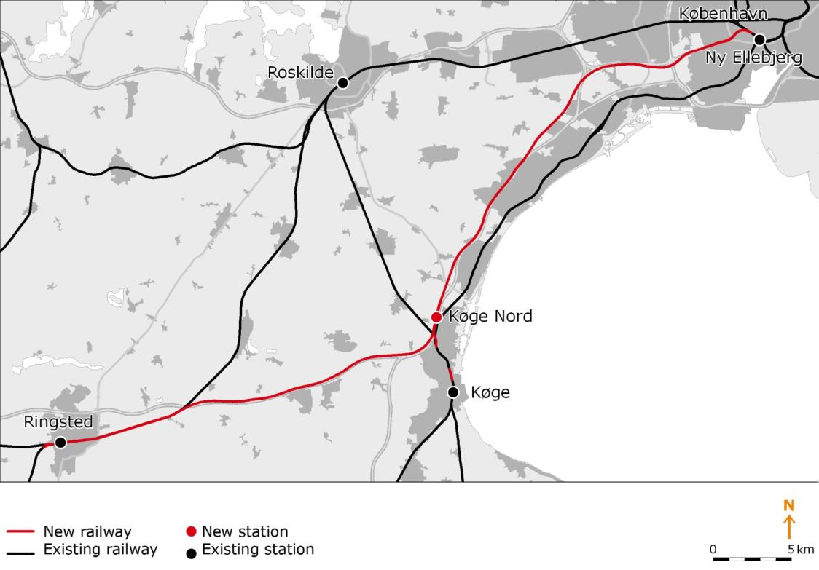
The New Line Copenhagen-Ringsted

Slide 3
Organisation
- Vigtigheden af dokumentstyring
Banedanmark (bygherre)
Myndigheder og
3. parter
strategisk
Entreprenører
taktisk
Rådgivere
operationelt
Trafikstyrelsen
Banedanmark
Idéfase
Programfase
Projektering
Udførelse
Drift og vedligehold

Slide 4
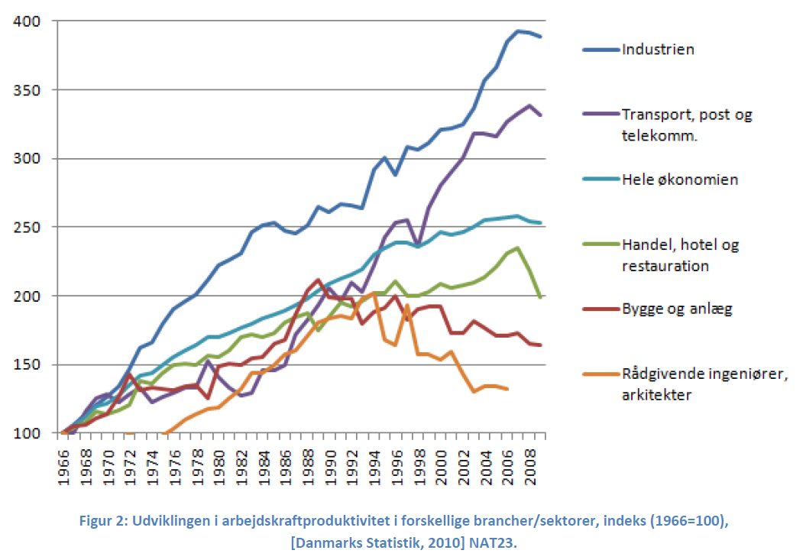
Baggrund
Produktivitet indenfor forskellige brancher

Slide 5
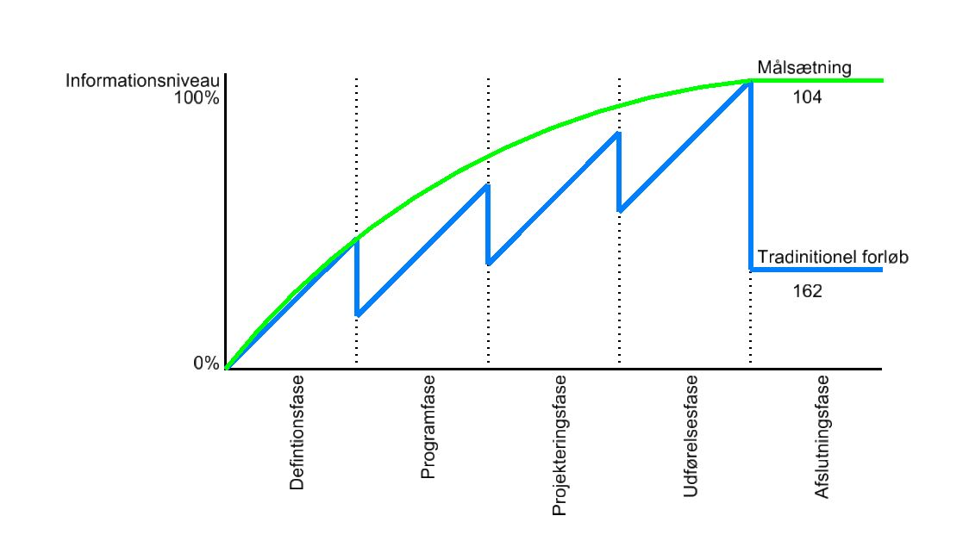
Baggrund
Proces med generering af data
Notes:
Information går tabt ved faseskift
Projektdata bliver ikke afleveret
Anlægsprocessen tager længere tid og bliver dyrere

Slide 6
Baggrund
Vision:
”We want to construct the New Line Copenhagen-Ringsted European best-in-class by purchasing in competing markets, economy of scale and using state-of-the art technology”
Krav:
Bygbarhed og Sporbarhed ved at stille krav til samarbejde, CAD og 3D modellering
Udgangspunkt:
Erfaringer fra byggebranchen
Erfaringer i anlægsbranchen
Erfaringer fra andre lande

Slide 7
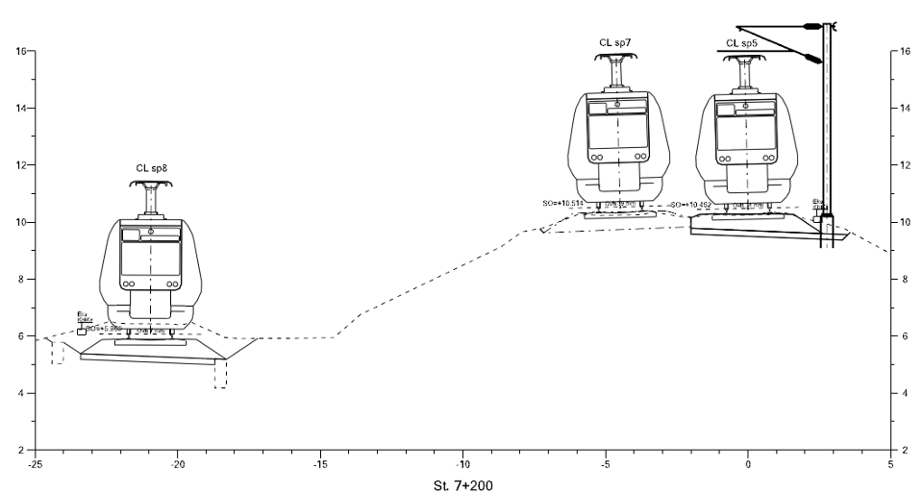
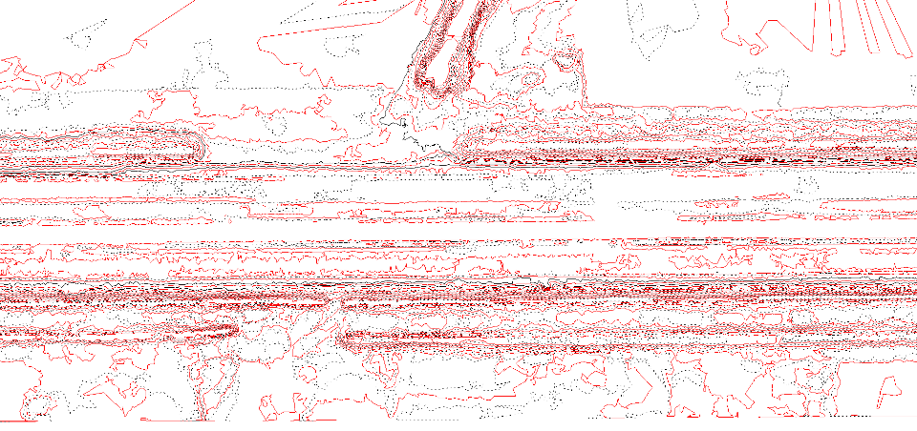
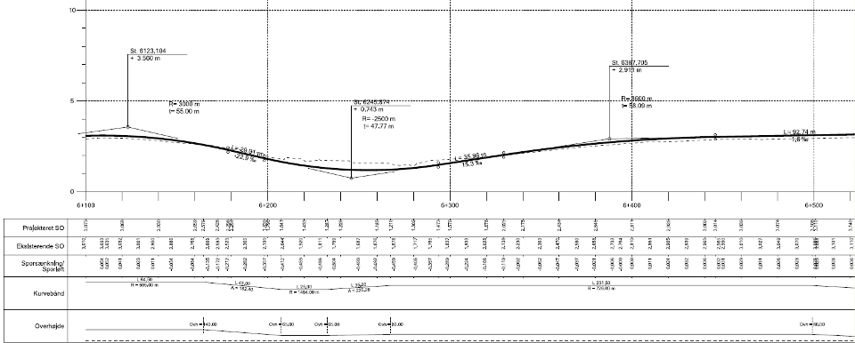
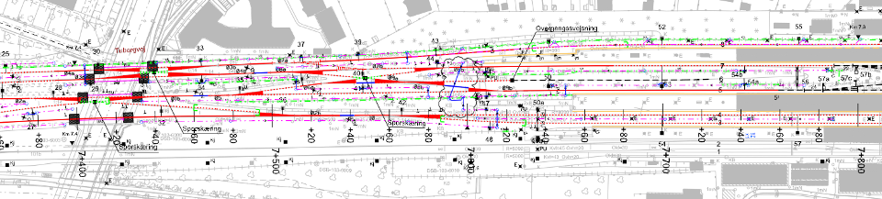
Baggrund
”State-of-the art technology ” i anlægsbranchen
Stort set al projektinformation ligger i 3D
Der findes ikke standarder og retningslinjer for 3D projektering i anlægsbranchen
Notes:
3D information bliver kun brugt i data form
Data fra 3D information bliver i vise tilfælde brugt til at generere 2D grundlag (plan, længdeprofil, snit pr. 20 meter)
3D data bliver som regel ikke brugt på tværs af faggrupper
3D data bliver som regel ikke afleveret ved faseskift eller til entreprenøren
Der har ikke været krav om aflevering af 3D data fra bygherre siden

Slide 8
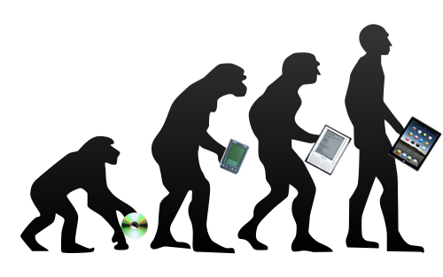
Baggrund
Vi skal kunne kravle før vi går!

Slide 9
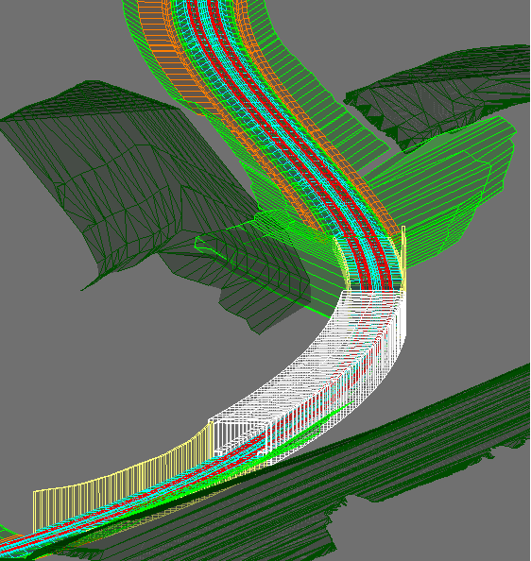
Baggrund
Derfor tager vi udgangspunkt i de metoder, som branchen allerede anvender og definerer krav til leverance af 3D modeller.

Slide 10
Vi bygger infrastruktur i verdensklasse, hvad er problemet???
Bro
Vej
Bane
Det samlede anlæg
Ledninger
Afløb
Tunnel
Bygværk

Slide 11
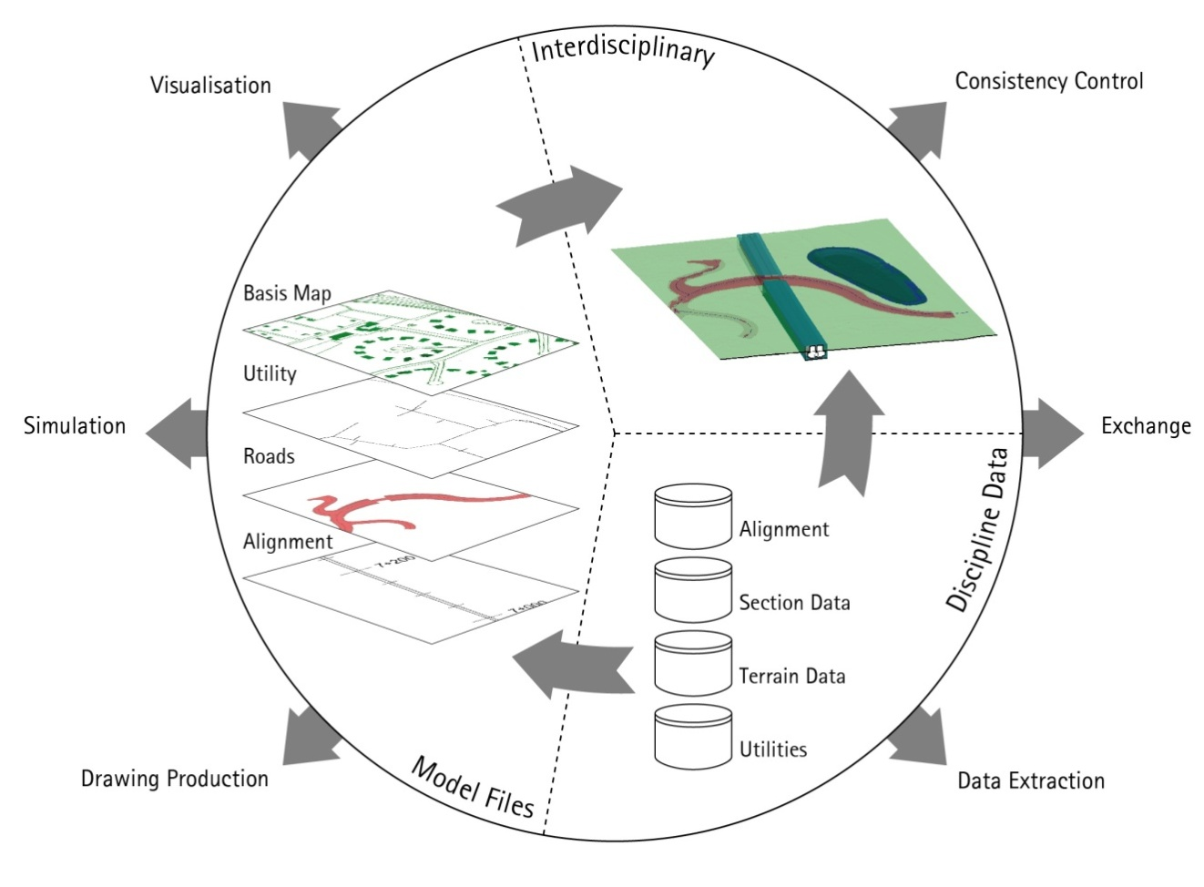
Hvordan løser vi problemet?
Notes:
Sammenhæng mellem projektdata

Slide 12
Krav til 3D modeller
Bygbarhed
- Kontrol af kollisioner mellem forskellige fag
Visualiseringer fra 3D modeller
- Simuleringer fra 3D modeller
Sporbarhed
- Generering af afsætningsdata fra modeller
- Mængdeberegninger fra modeller
- Tegninger fra 3D modeller

Slide 13
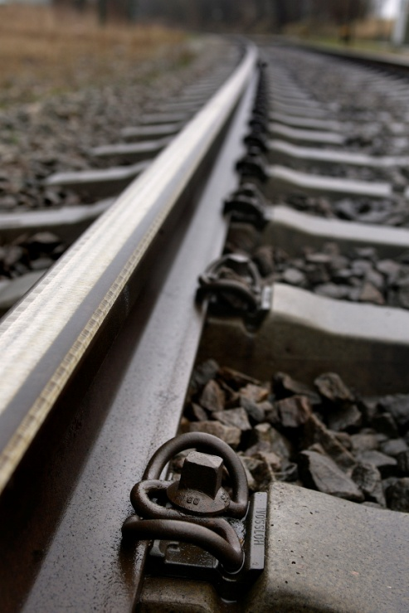
Basis for bygherrekrav
Udgangspunkt i de allerede anvendte arbejdsmetoder i branchen
Fokus på kommunikation på tværs af faggrupper og applikationer
Definere retningslinjer for samarbejde på tværs af faggrupper, interne rådgivere og entreprenører
Definere bygherrens rolle og opgaver
Alle krav gælder både rådgivere og entreprenører
Al 3D data og informationer bliver udvekslet mellem de projekterende og afleveret til entreprenøren
Al relevant data skal afleveres tilbage som udført af entreprenøren

Slide 14
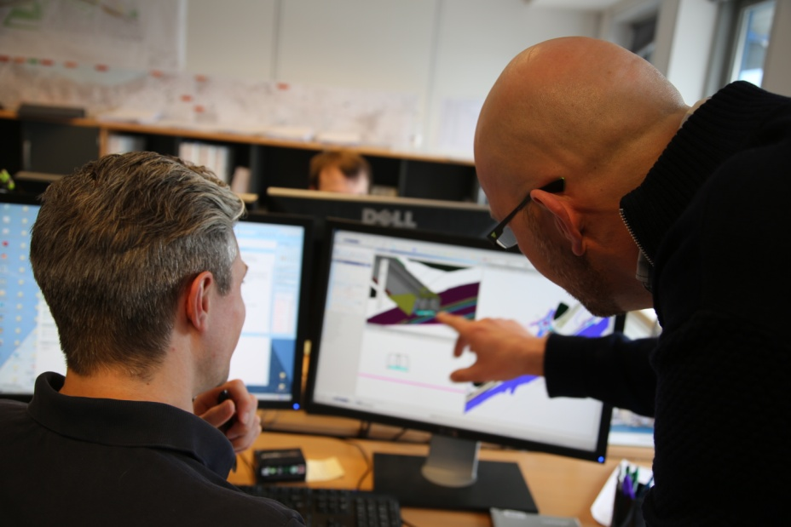
Bygherrens CAD-organisation
Banedanmark har etableret en CAD organisation til at:
  Definere krav vedr. 3D modeller og tegninger
  Assistere projektledelsen under udbudsprocessen, ved forhandlingsfasen, under udførelsesfasen og ved leverance af som-udført dokumentation
  Varetage koordinering af data
  modtaget fra forskellige parter
  Assistere tilsynet ved
  brug af 3D modeller

Slide 15
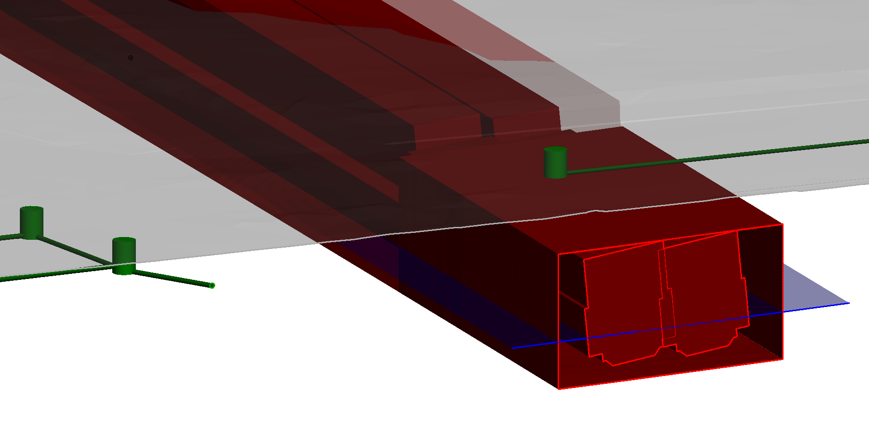
Eksempler fra det første udbud
3D model af afgrænsninger leveret ved udbud

Slide 16
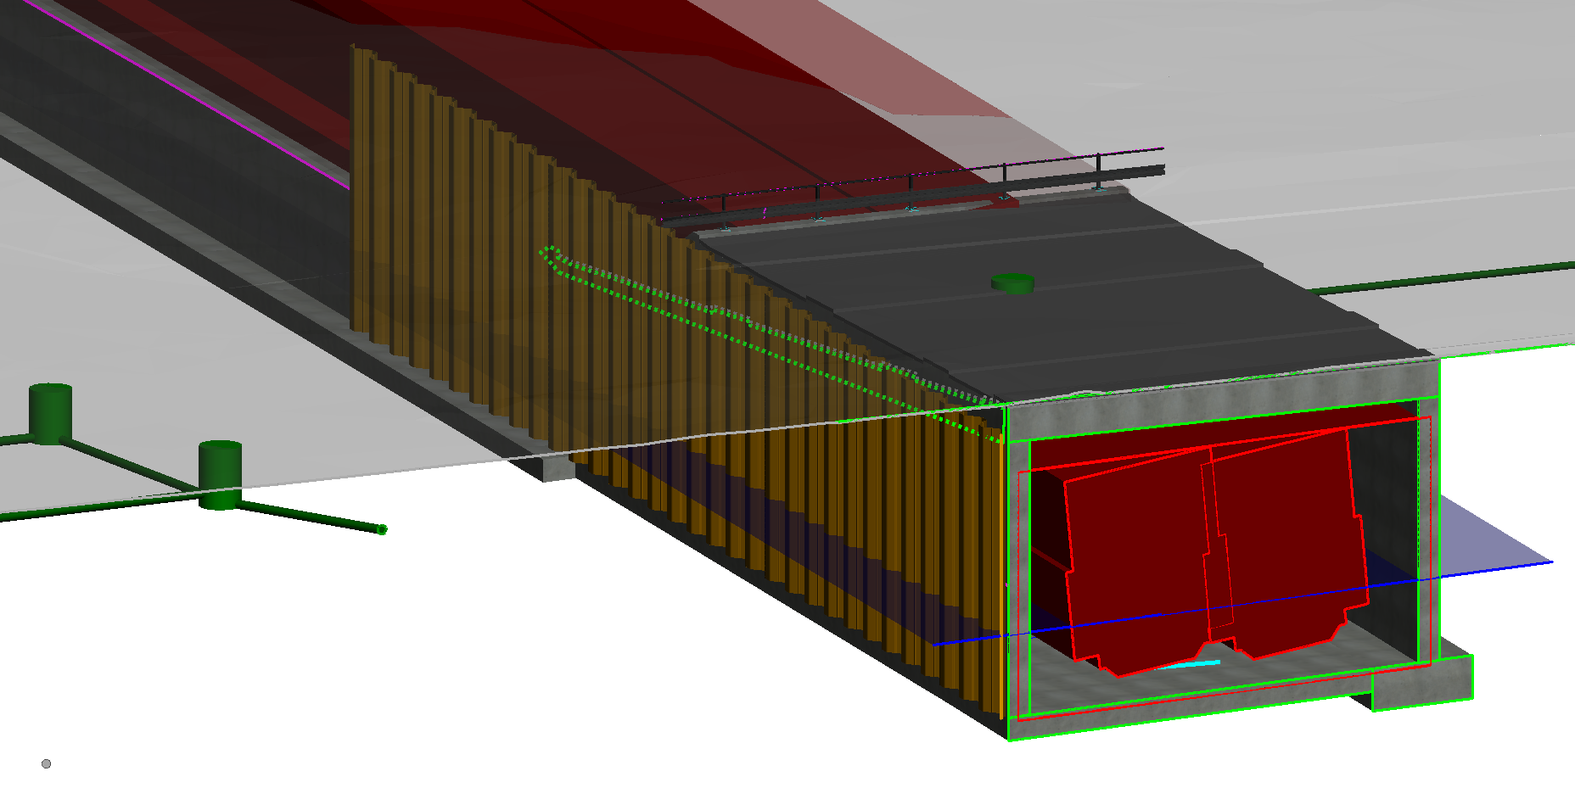
Eksempler fra det første udbud
Entreprenør 1

Slide 17
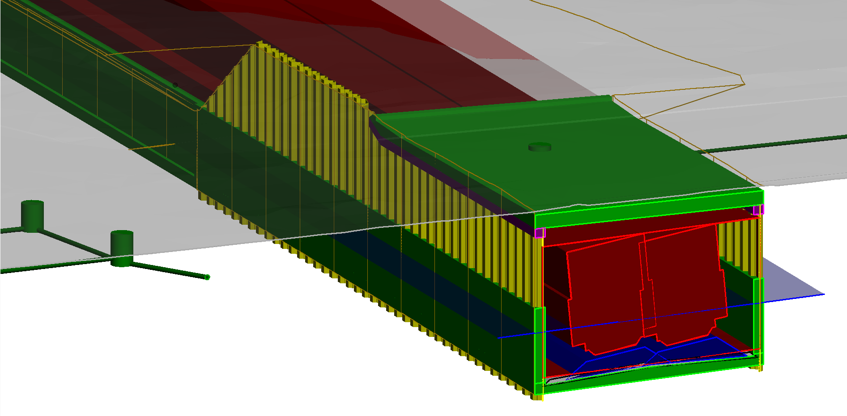
Eksempler fra det første udbud
Entreprenør 2

Slide 18
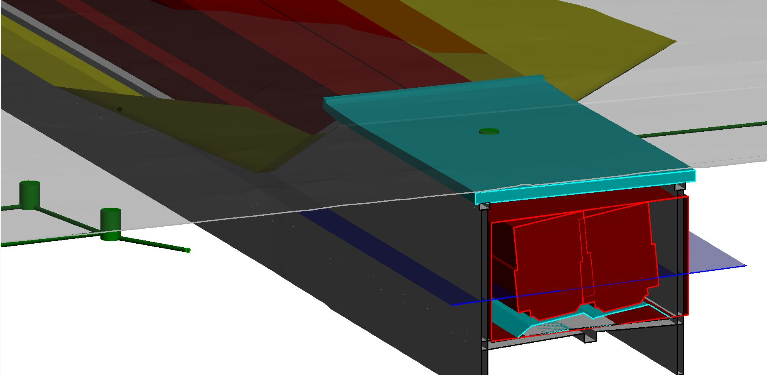
Eksempler fra det første udbud
Entreprenør 3

Slide 19
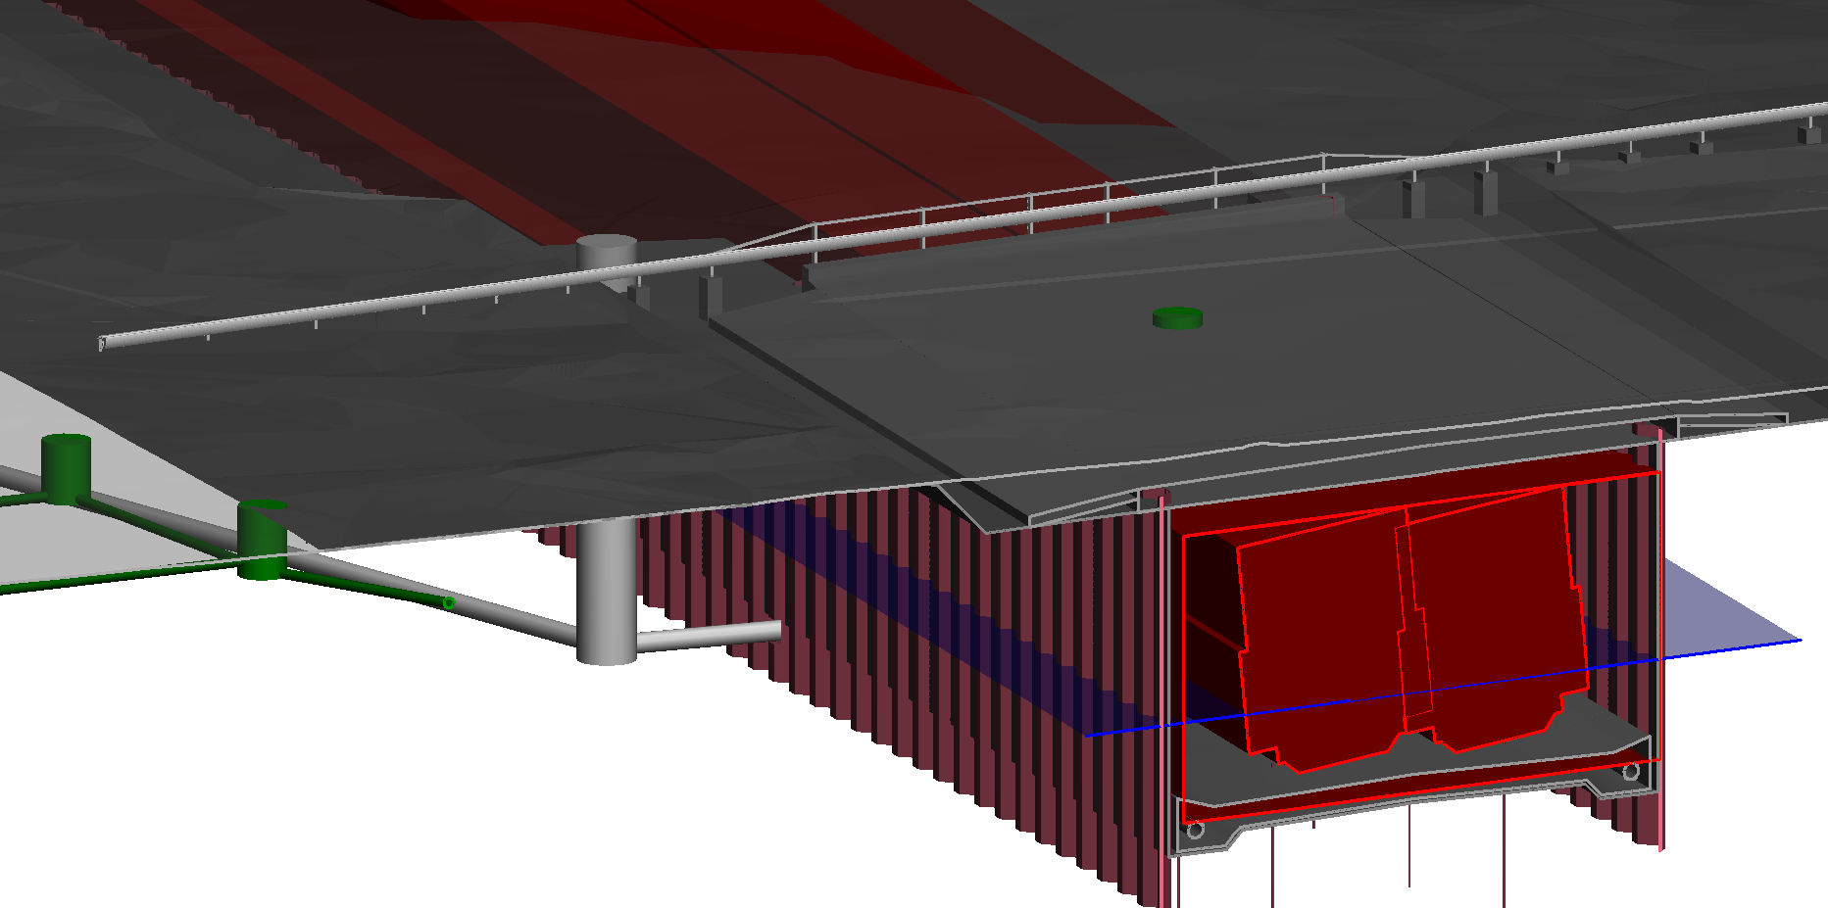
Eksempler fra det første udbud
Entreprenør 4

Slide 20
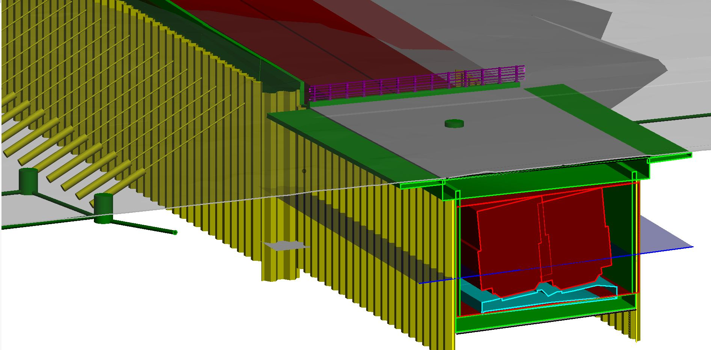
Eksempler fra det første udbud
Entreprenør 5

Slide 21
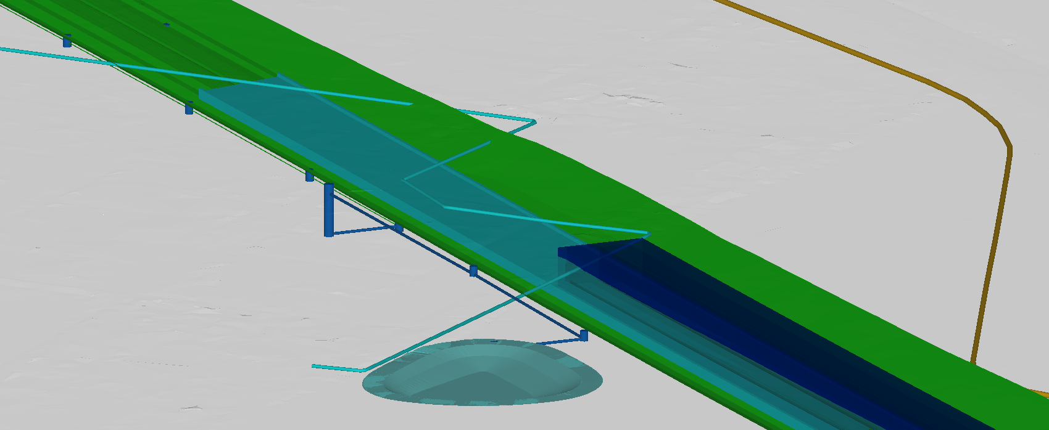
Hvad fanger vi?
Eksisterende ledninger i banetracé

Slide 22
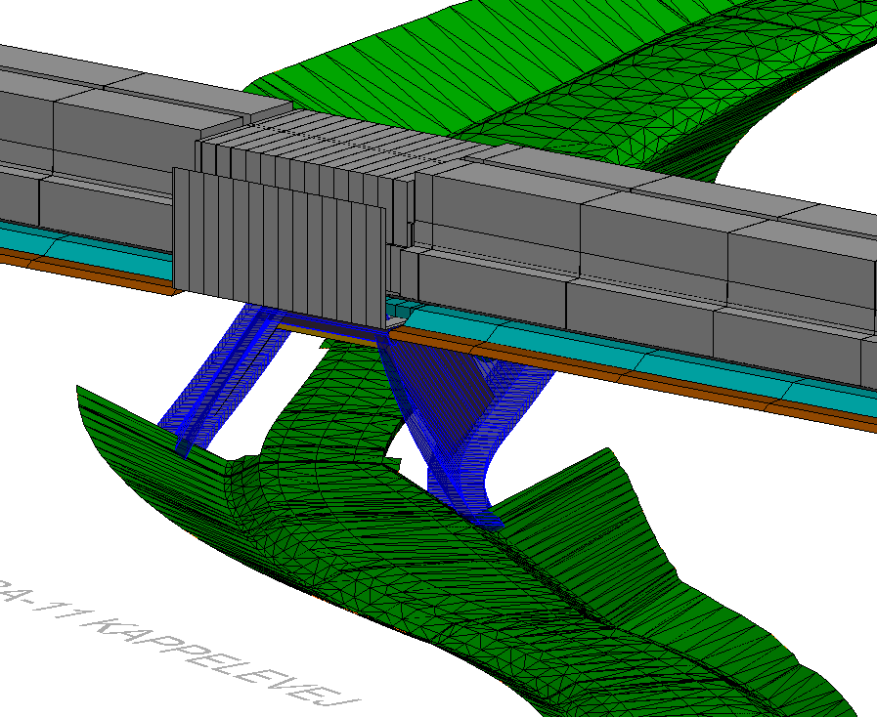
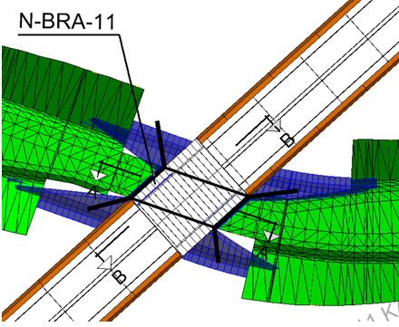
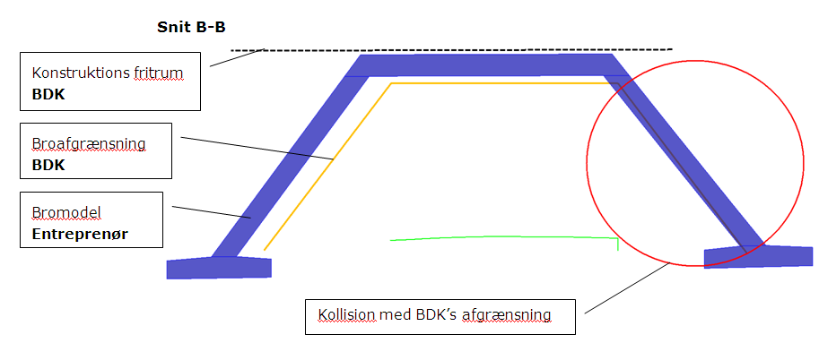
Hvad fanger vi?

Slide 23
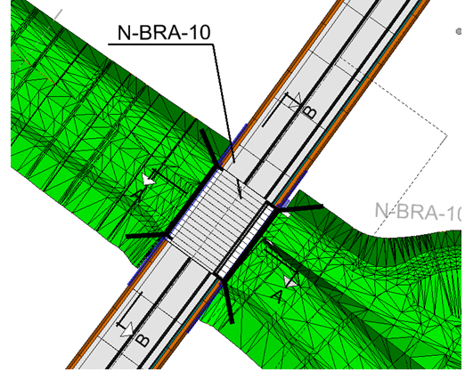
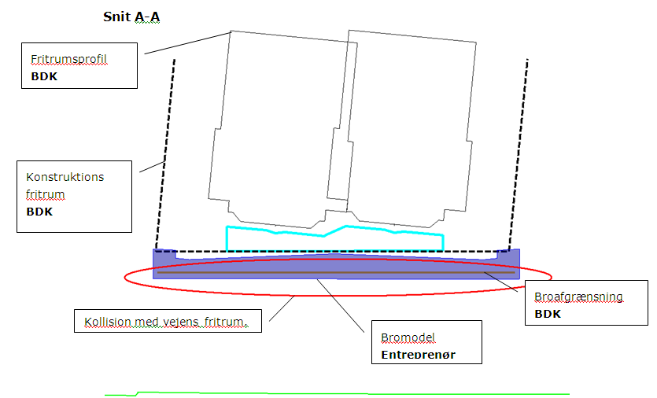
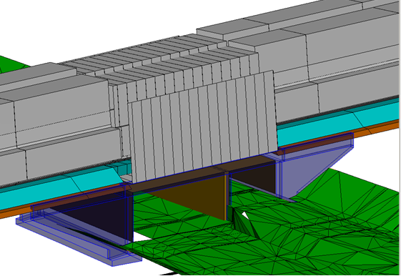
Hvad fanger vi?

Slide 24
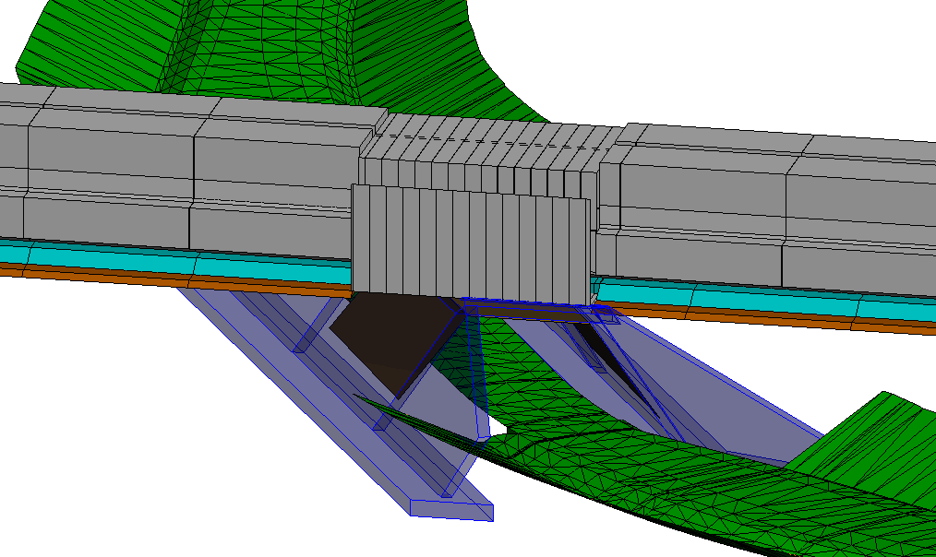
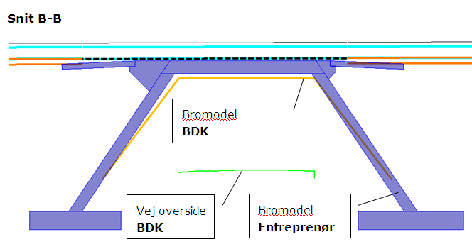
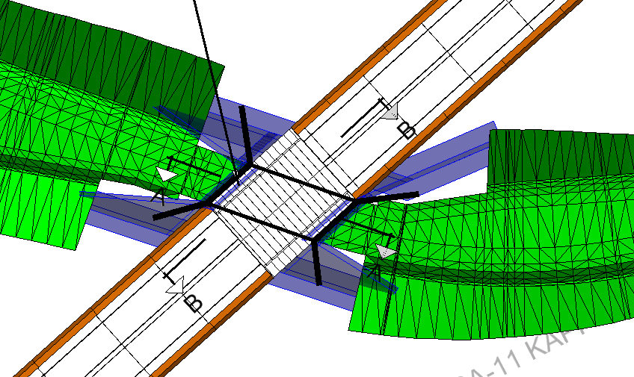
Hvad fanger vi?

Slide 25
Erfaringer fra de første bud
3D modellering er en optimal måde at koordinere tværfaglige projekter og løse de overordnede konflikter under projektering
Branchens parter er parate til at opfylde de nye krav
Positiv respons fra entreprenører vedr. 3D modellering og fremgangsmetoden
  3D modeller danner grundlag for kontrakten og tæller ved valg af entreprenør

Slide 26
Erfaringer fra de første bud
  Grundlag for tegninger skal være udtræk fra 3D modeller
  Ved detailudbud mængder skal trækkes ud af 3D modeller som udgangspunkt og ellers skal det være synligt, hvor mængderne stammer fra
  Ved aflevering skal både modeller og tegninger afleveres som udført

Slide 27
De næste trin
Vi er i overgangsfasen og går med remmer og seler
Branchesamarbejdet ”Det Digitale Anlæg” skal definere fælles standarder for hele branchen under hele processen herunder:
  Retningslinjer og metoder for maskinstyring
  Brug af modeller og data ved tilsyn vha. moderne teknologi
  Finde optimale metoder og værktøjer til brug af 3D modeller og data i drift fasen
  Optimering af krav til som-udført dokumentation

